Slide 1

Android
スマートフォン初心者編
電話のかけ方・
カメラの使い方
Notes:
みなさん。こんにちは。
今日はスマートフォンをまだ買われてまだあまり操作方法をよくご存じではない方を対象として、電源のいれ方とか機器の初歩的な機能のご説明をいたしたいと存じますので、よろしくお願いいたします。
まず、講習会を始める前に皆様がお持ちのスマートフォンの裏側を見てください。リンゴのマークがスマートフォンについてはいませんか？もしそうならばそれはApple社のアイホンという機種なのですが、今回の講習会はAndroid対応のスマホをお持ちの方を対象としています。
今回は残念ながらこのまま聞いていただいてもあまりお役には立ちませんことを予めご承知おき願います。
このような方が来られることの無いように、講習会を開かれるときは周知徹底をいただくとか間違ってこられた方のために代替のAndroid対応スマホを用意よういしていたほうが良いかもしれません

Slide 2
電話のかけ方・カメラの使い方
目 次
１．電話のかけ方
1-Ａ 電話番号を直接入力してかける ………………… Ｐ４
1-Ｂ 着信履歴を使ってかける ………………………… Ｐ６
1-Ｃ 電話帳（連絡先）を使ってかける ……………… Ｐ７
1-Ｄ 電話の受け方 ……………………………………… Ｐ８
1-Ｅ 新しく連絡先を登録する ………………………… Ｐ９
1-Ｆ 着信履歴に残っていた通話先を登録する…… Ｐ１０
２．カメラの使い方
２-Ａ 写真を撮ろう ………………………………… Ｐ１２
２-Ｂ 自画像を撮ろう ……………………………… Ｐ１３
２-Ｃ さまざまな操作アイコン …………………… Ｐ１４
２-Ｄ 撮った写真を見る …………………………… Ｐ１５
２-Ｅ 写真の削除 …………………………………… Ｐ１６

Slide 3
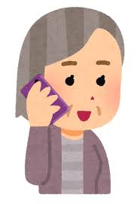
1
電話のかけ方
Notes:
Android対応スマホといっても、各メーカーから出されているスマートフォンの中で、基本的な動作を担っているのはGoogle社が開発したオペレーションシステムです。ただ各社毎にハードウェア性能が違い、また独自性を出すためにスマホでの表示やその設定方法といったソフトウェアもかなり異なっています。そのため、私が説明する内容とお持ちのスマホで画面表示とか操作は、若干異なることがあると思いますが、考え方は共通していますので、どうか理解・容赦をお願いします。

Slide 4
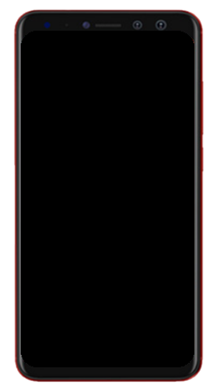
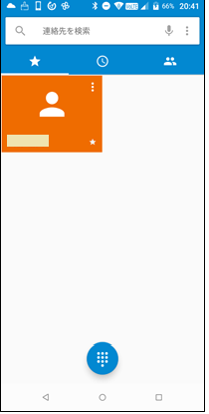
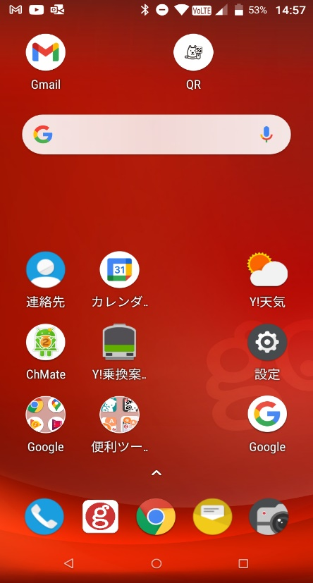
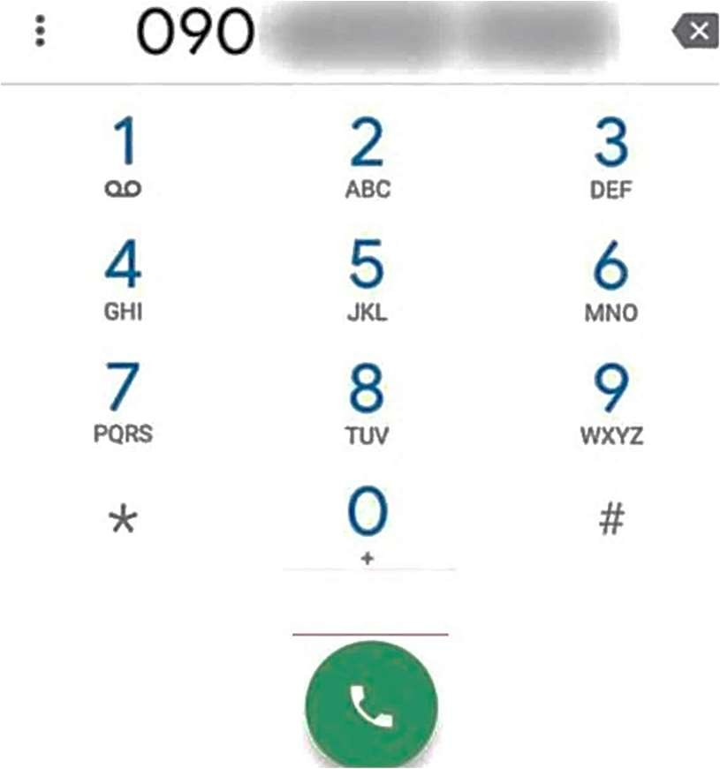

電話のかけ方
電話番号を直接入力してかける
１-A
番号を入力してかける方法です。
❶
電話をかけるには
「電話」アプリを
タップします
❷
右下のメニューの
「キーパッド」をタップ
❸
電話番号をタップして
入力します
❸
POWERD
By Android
❹
POWERD
By Android
❹
電話番号を入力後
緑の受話器マークを
タップして発信します
❶
❷
Notes:
それではまず最初に①のようにホーム画面から電話の受話器マークのアイコンを見つけてタップしてください。
②のような画面になりましたら、下の方に表示されている「キーパット」のアイコンをタップしてください。
ここでも携帯各社により表示画面とかアイコンの形が異なりますが、似たものを見つけてタップして下さい。
③次は普通の電話機のように、電話番号キーをタッチして入れてください。
番号を入力し終えたら④の緑の受話器を取り上げた形をしたアイコンをタップしてください。

Slide 5
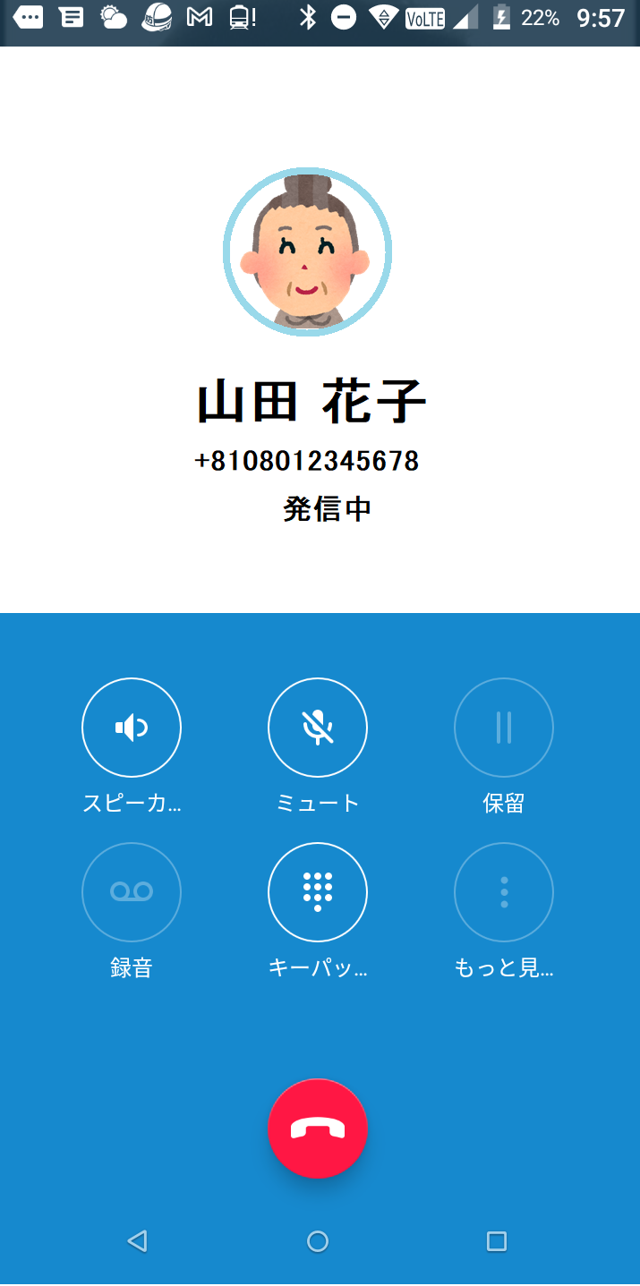
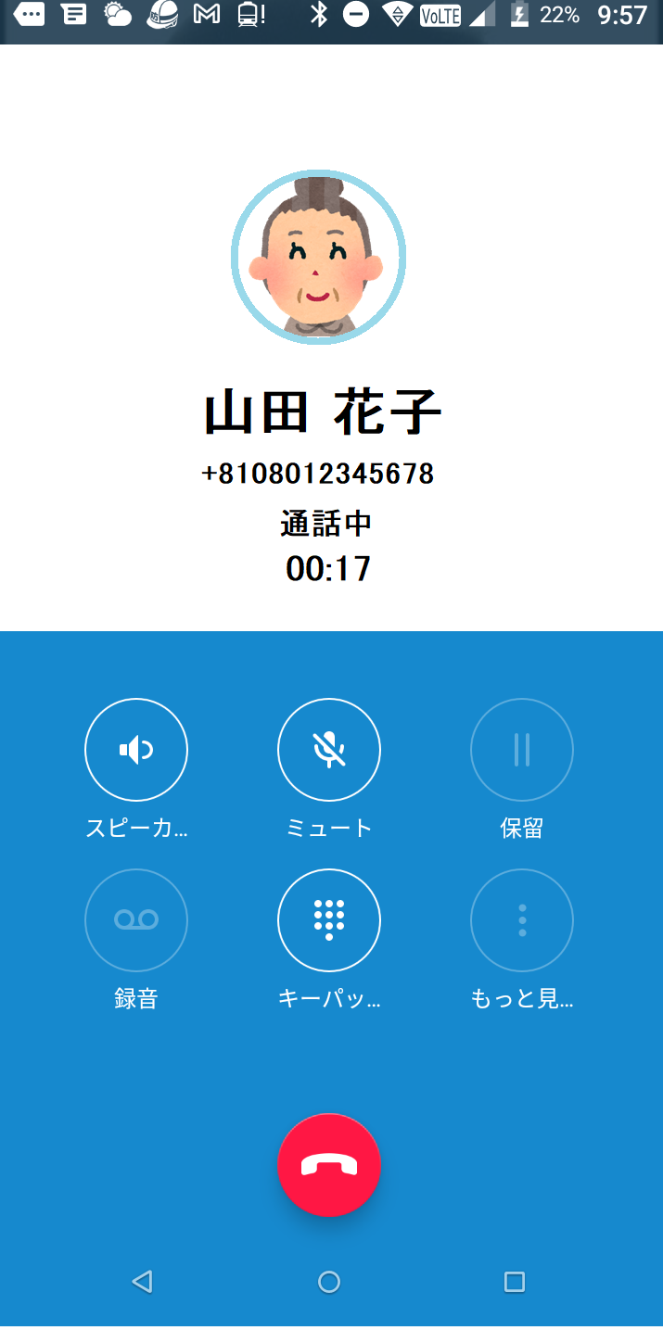
電話のかけ方
～電話番号を直接入力してかける～
１-A
＊表示については各メーカーによって異なります。
❺
「発信中」の表示が「通話中」
になると電話がつながります
❻
電話を切る時は赤い受話器マークをタップして下さい
❺
❻
Notes:
前頁で④をタップすると⑤のような「発信中」の表示が出てきます。相手が出ると「発信中」から「通話中」の表示となり、通話が可能となります。
⑥電話を切る時は下にある赤い受話器を置いたマークのアイコンをタップしましょう。
このあたりの表示も各社でかなり異なるかも知れません。
※電話の切り忘れにご注意！（高額な請求が来ます！）
電話を切る時、⑥のアイコンを切らずに、「ホームボタン」や「戻るボタン」を押すと、この通話画面が見えなくなり、一見通話が終了したように見えますが、実際には通話状態は
継続しています。相手も切らない場合には通話状態のままとなるので、後から高額な通話料金が発生することがあります。
通話が終了したら必ず⑥の受話器を置いたマークをタップして切るようにましょう。

Slide 6
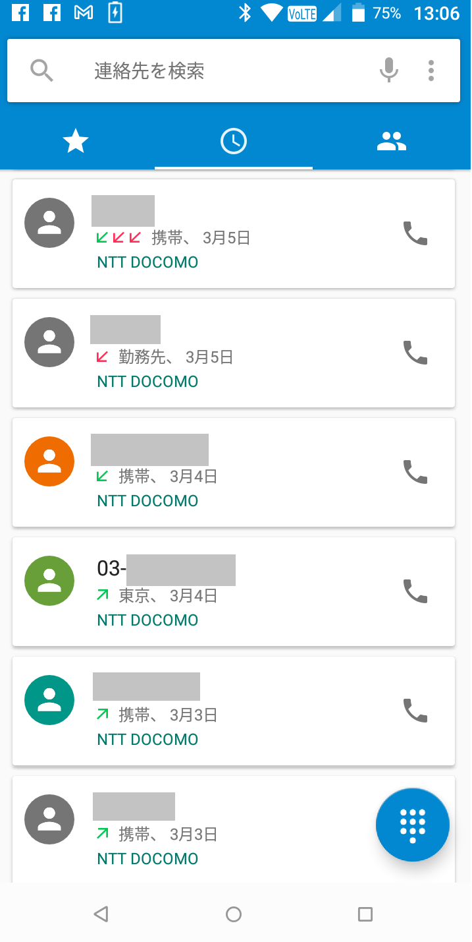
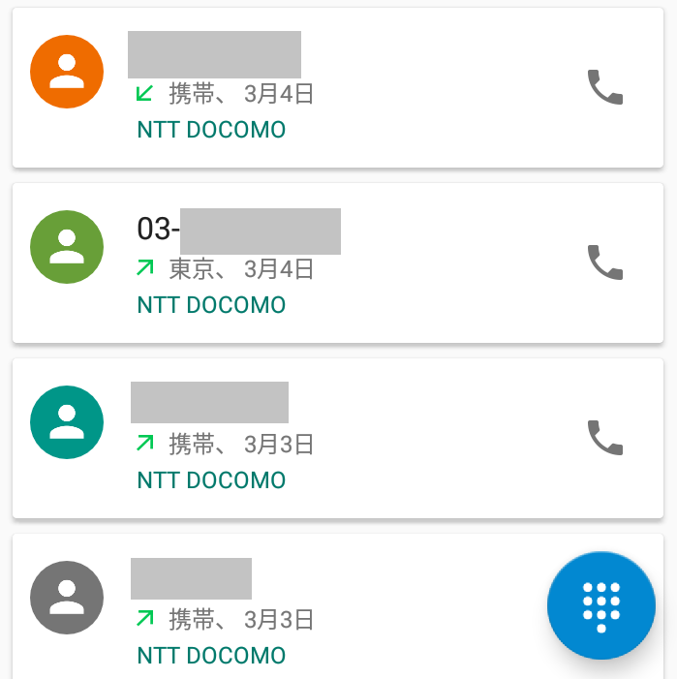

電話のかけ方
～着信履歴を使ってかける～
１-Ｂ
いままで来た着信履歴を使ってかける方法です。
❶
「電話」アプリを
タップします
❷
着信履歴（時計マーク）
をタップ
❸
かけたい相手をタップ
すれば電話がかかります
❷
❸
POWERD
By Android
かかった後はP5と
同じです
❶
Notes:
次は今まで来た着信歴を使って電話をかけるやり方をご説明します。
まず前と同じように①の電話のアイコンをタップして下さい。
②において真ん中にある「着信履歴」（時計マーク）をタップします。
③のようにリストで表示されている中から今回かけたい人の名前をタップして下さい。
この後の操作は前項でご説明した手順と一緒です。

Slide 7
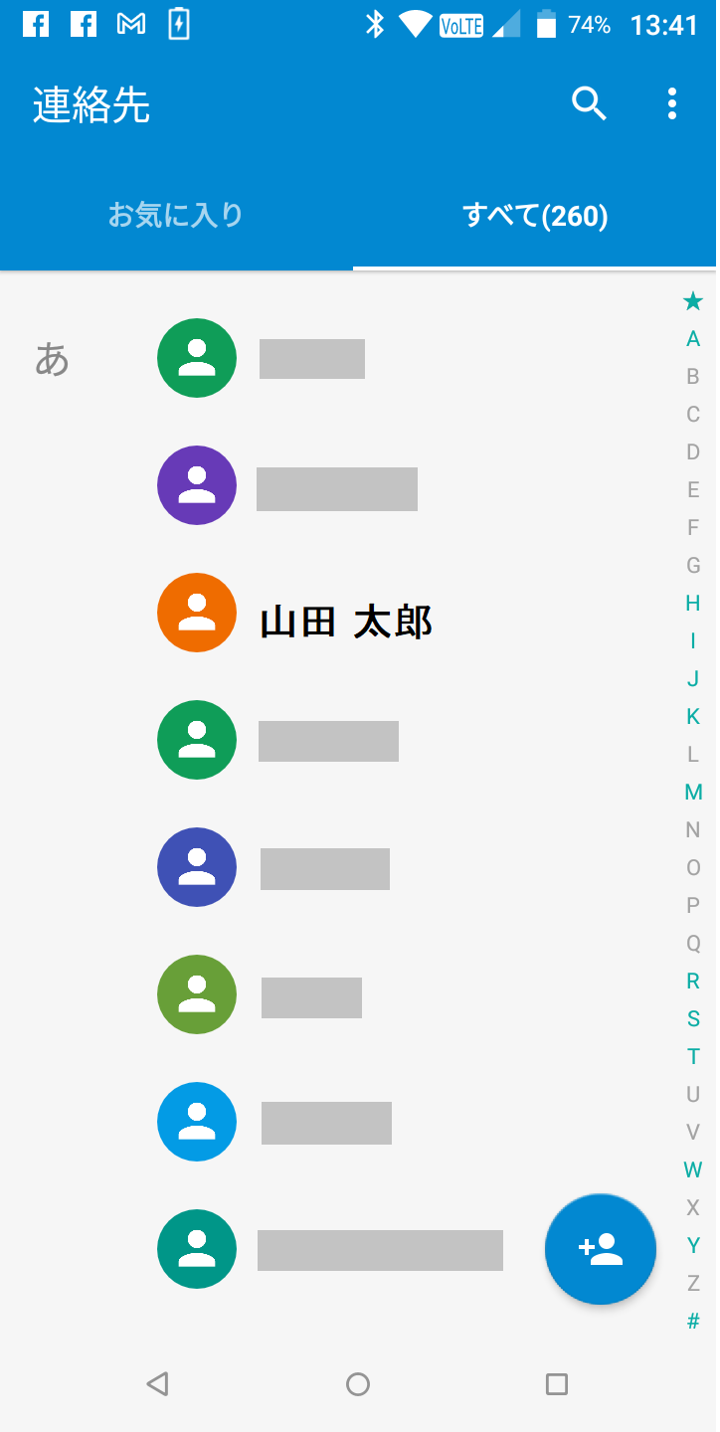
電話のかけ方
～電話帳（連絡先）からかける～
１-Ｃ
電話帳（連絡先）からかける方法です。
「連絡先」アプリを
タップします
かけたい相手をタップ
すれば電話がかかります
❷
❶
❷
＊P6ページ の下記
のマークをタップしても
連絡先を表示できます
❷
❶
POWERD
By Android
Notes:
今度は電話帳（連絡先）を使って電話をかける方法です。
①まず最初にホーム画面から「連絡先」を見つけてタップして下さい。
②登録してある名前のリストが表示されますので、かけたい相手の名前をタップすれば電話をかけることができます。
電話帳に登録されていない相手にはかけられませんので、後で説明する電話帳への登録方法を試してください。
※Ｐ６の前項において画面上部の一番右端にある並んだ人のマークをタップしても②の連絡先リストを表示することが出来ます。

Slide 8
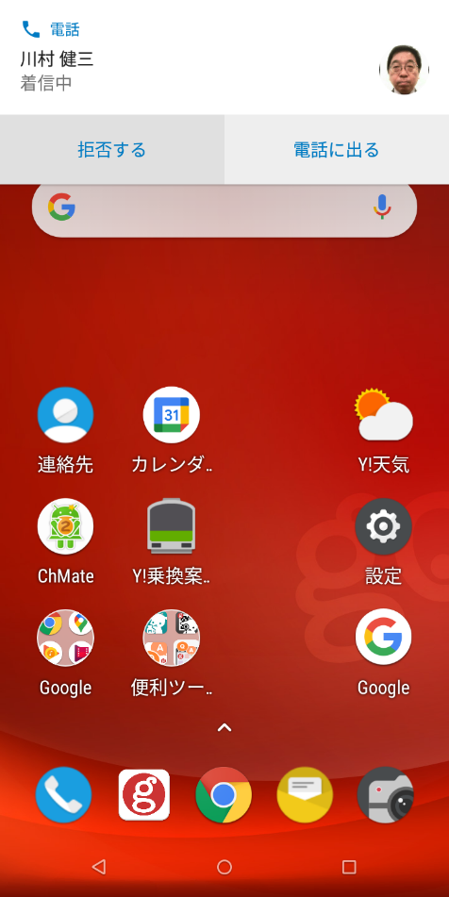
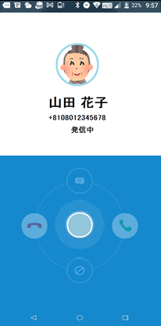
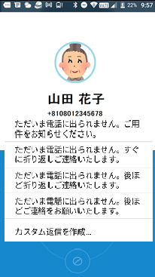

１-Ｄ
電話の受け方
❶
スマホを操作中に電話が
かかってきたら
「電話に 出る」をタップすれば電話に出られます
❷
スリープ中にかかってきたら真ん中の丸のマークを右の緑の電話マークまでスライドすれば、
電話に出られます
❸
電話に出られない時：
真ん中の丸のマークを上のメモマークにするとメッセージが送れます
霞ヶ関 まる子
❶
着信中
上に
スライド
❸
❹
❷
右に
スライド
❹
メッセージを選択します
Notes:
電話の受け方です。
もしスマホを何かで使用中に電話がかかってくると、①のように画面の上部に着信の表示が出ますので、「電話に出る」をタップしましょう。
（嫌な相手で出たくなかったらもちろん「拒否する」で構いませんが！）
またスマホを使っていない状態で電話がかかってきた場合は、②のようにな着信画面が現れますので、真ん中の丸いマークを右側にある受話器マーク側にスライドして電話に出てください。
もし出ることができないときには、③のように上の方にあるコメントマークに向けてスライドし、④の画面からメッセージを選択して相手側に送ることもできます。

Slide 9
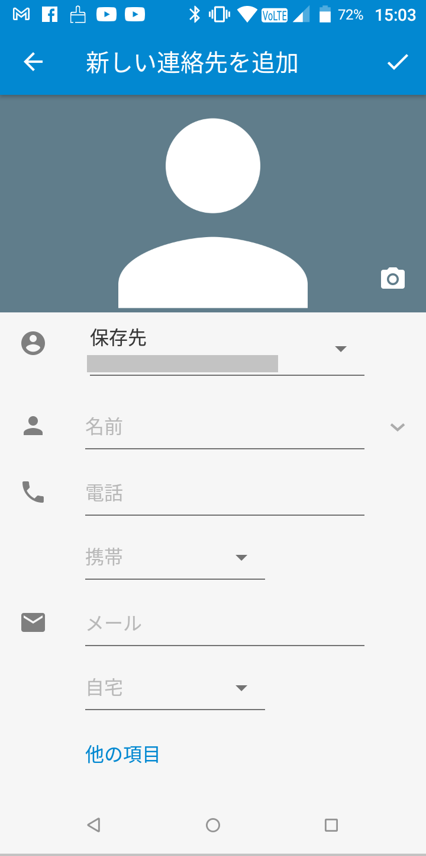
電話のかけ方
～新しく連絡先を登録する～
１-Ｅ
連絡先に新しく連絡先を登録する方法です。
❶
「連絡先」アプリを
タップします
❷
下にある「新しい連絡先を登録する」アイコンをタップします
❸
名前等の登録情報を
記入したら をタップ
❹
❹
❶
❸
POWERD
By Android
名前、電話番号
等を入力
❷
Notes:
それではこれから２つの「連絡先」の登録の仕方をご説明します。
①まずホーム画面で「連絡先」アイコンをタップします。
連絡先の名前りリスト表示画面の下にある②の「新しい連絡先を登録する」アイコンが表示されますのでそれをタップして下さい。
右側のような登録画面が表示されたら③で名前とか電話番号を記入し終えたら、④のチェックマークのようなアイコンをタップすれば登録は完了します。

Slide 10
電話のかけ方
～着信履歴に残った通話先を登録する～
１-Ｆ
着信履歴に残った通話先を使って連絡先に登録する方法です。
❶
「電話」アプリを
タップします
❷
着信履歴をタップ
❸
「新しい連絡先を作成」をタップ
すれば登録画面が表示されます
ので同じように登録してください
❷
❸
POWERD
By Android
登録する人
をタップ
❶
Notes:
もう一つの方法は今までにかかって来た履歴を使って登録する方法です。これが一番楽な登録方法です。
まずホーム画面から①の電話アイコンをタップします。
次の画面で②の着信履歴をタップし、着信履歴が出てきたら③のように登録したい人の名前をタップして下さい。
すると、その人の名前の下に、「新しい連絡先の作成」という項目が表示されますので④をタップします。
これで前頁と同じ登録画面が表示されますので、必要項目を追加入力すれば同じように登録することが出来ます。
もし、③で「新しい連絡先の作成」表示が出なければその電話番号の人は既に登録済みです。
（講習しているとこのケースが良くあります）
これで今回の電話のかけ方の講習については終了です。

Slide 11

２
カメラの使い方
Notes:
これからカメラについての講習をはじめますが、カメラ機能というものは実は各携帯会社がもっとも力を入れて他社との差別化を図っている機能であり、それこそピンからキリまでありますし、特徴についても大変奥深いものがあるので、カメラ好きの方にはたまらない機能です。
ただ、今回は初心者の方を対象とし、お持ちのスマホも色々と種類が違いますので、今回は本当にカメラの基本機能だけをご説明いたしますことをご了解ください。
ご興味のある方はお家でじっくり研究するか、上級者向けの講習会を見つけて受講してみて下さい。

Slide 12
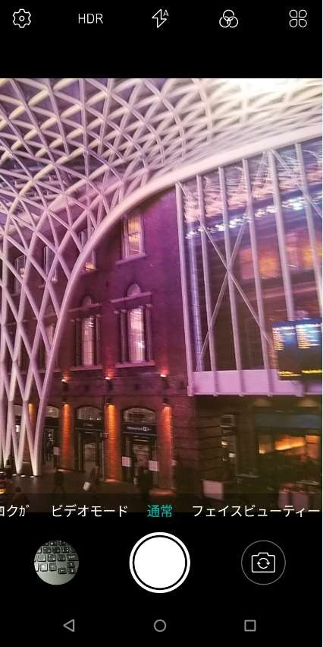

カメラの使い方
～写真を撮ろう～
２-A
「カメラ」アプリには、画面中央の上に自分を撮影できるカメラと背面カメラが搭載されています。撮影した写真・動画などは、写真のギャラリーまたはアルバムに保存されます。
❶
「カメラ」アプリ
をタップします
❷
「通常」の写真を撮ります
❹
❸
「シャッターボタン」
をタップします
❹
画面を親指と人差し指
を広げることにより
画像を拡大できます
POWERD
By Android
❷
❶
❸
Notes:
まず最初はホーム画面にあるカメラのアイコン①をタップして下さい。
②の通常モードで取ります。（こんな表示のないスマホもかなりありますので、ない方は無視してください）
③の丸いシャッターアイコンを押すだけで、スマホの裏側のレンズを使った撮影が簡単にできます。
④この際、親指と人差し指を画面上で閉じた状態から広げれば撮影範囲がズームアップされ、
逆に広げた状態から閉じれば範囲は広く（ズームアウト）なります。

Slide 13

カメラの使い方
～自画像を撮ろう～
２-Ｂ
前面カメラを使って自画像を取りましょう。
❶
カメラのアイコンをタップし
カメラの向きを背面 から
前面に変えます
❷
❷
やや斜め上から撮ると
上手く撮れます
❸
「シャッターボタン」を
タップします
❶
❸
Notes:
次に仲間とスナップ写真とか、証明写真を撮るためにカメラを内側にしましょう。
①この例では下にある丸い矢印の入ったカメラアイコンをタップすることで、前面のカメラと背面のカメラを切り替えることができます。
②自画像を撮る時にはやや斜め上に構えるのが撮るのがコツです。
③丸いシャッターボタンを押せば撮影完了です。

Slide 14
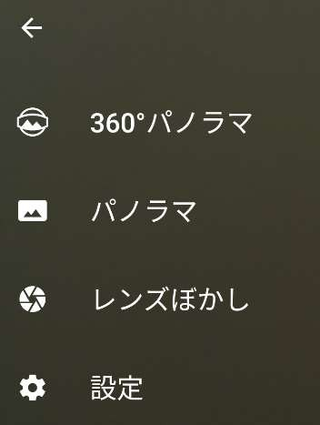
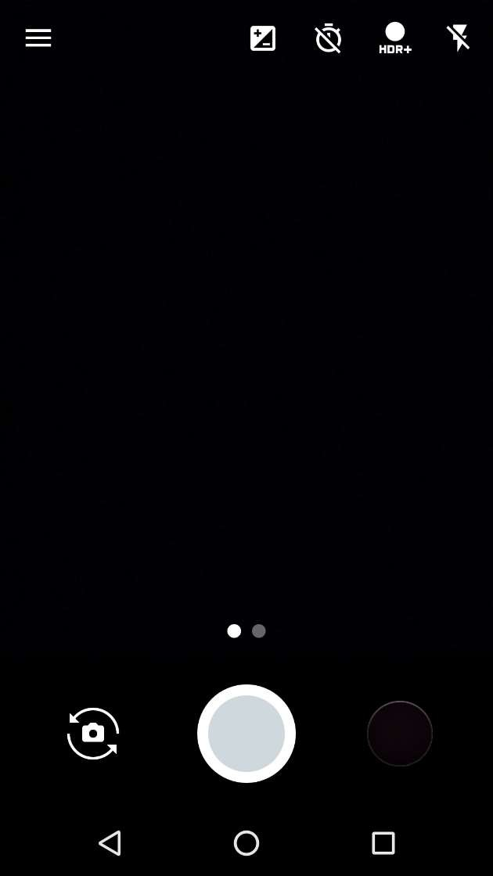


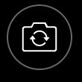

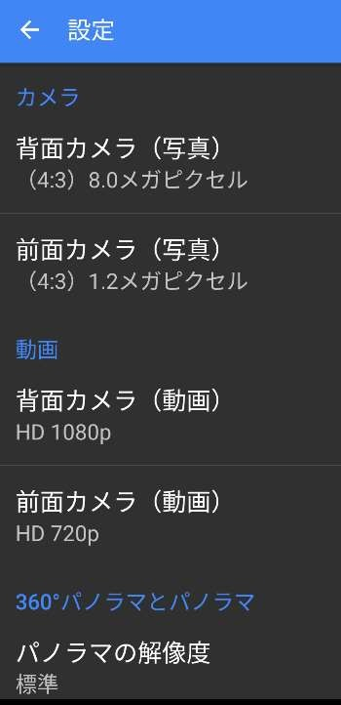








カメラの使い方
～さまざまな操作アイコン～
２-Ｃ
Android のカメラのアプリは各バージョン及び各社によってかなり
異なります。
❺
＊各社によってアイコン
の形が異なります
タイマー
タップ
❸
フラッシュ
主カメラと自撮り
カメラの切り替え
❶
❹
ＨＤＲ
❼
❷
シャッターボタン
❻
❸
フラッシュの
オフ／オン／オート
ビデオに切替
❶
前/後カメラ
の切替
オフ
オン
オート
❷
シャッターボタン
Notes:
これはあるスマートフォンの各機能の一覧ですが、再三申し上げるように各社の機能とかアイコンの形も様々です。
右側に示しているのは色々な各社のアイコンの例です。カメラ切替ボタンだけでも色々なデザインが有ります。
また画面左にある紙を重ねたようなアイコン（または点が縦に３つ並んでいる）の中に色々な機能、設定が潜んでいることが有りますので試しにタップしてみてください。面白い機能があるかも知れませんよ。
今回は画面のいろいろなアイコンのご紹介だけにとどめます。

Slide 15

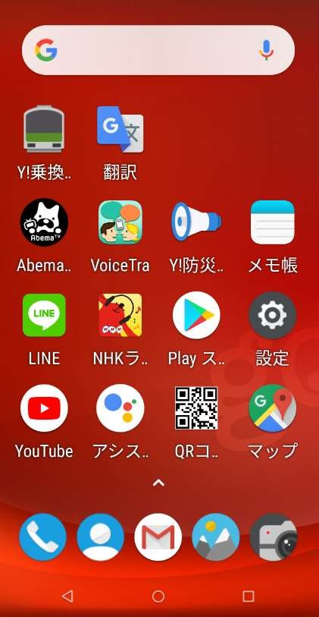
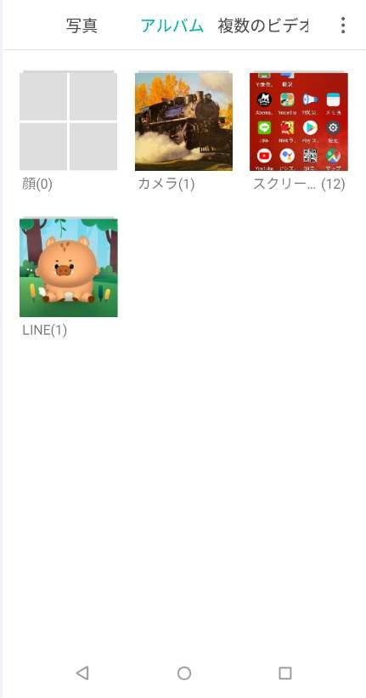
カメラの使い方
～撮った写真を見る～
２-Ｄ
今までに取った写真を見てみましょう。
❶
ギャラリー
又はアルバムをタップ
❷
「カメラ」をタップ
❷
❸
写真が一覧で表示されますので、その写真をタップすれば大きく表示されます
❶
Notes:
それでは今までに取った写真を見てみましょう。
①ホーム画面から「ギャラリー」または「アルバム」をタップして下さい。
②アルバムの中にある「カメラ」をタップします。その他、スクリーンキャプチャとか、
ＬＩＮＥとか各アプリで取った写真がアプリごとにファイルされています。
③写真が一覧で表示されますので見たい写真をタップすれば大きく表示されます。

Slide 16
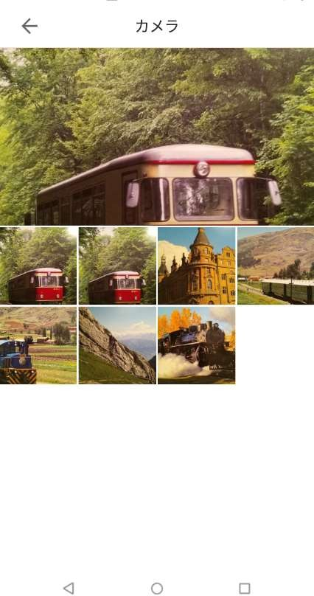
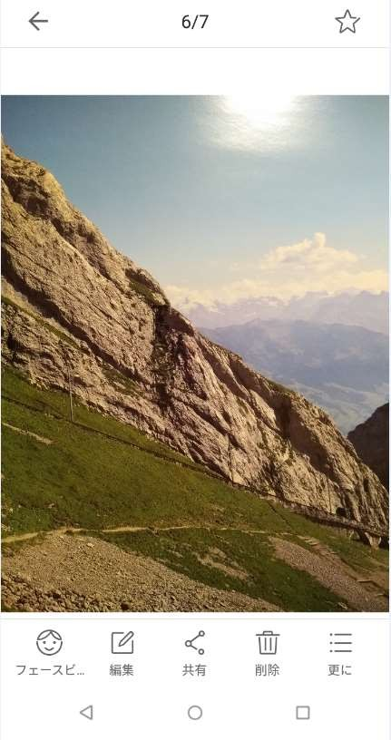
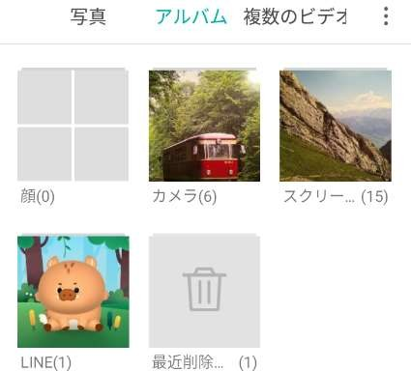
カメラの使い方
～写真の削除～
２-Ｅ
不要な写真を削除しましょう。
❶
不要な写真をタップして
大きくします
❷
「削除」ゴミ箱のアイコンをタップ
❸
「最近削除した項目」ファイル
に入ります。写真は7日間保管
後に完全に削除されます
❶
❸
❷
間違って消してしまった写真も、直ぐであればもとに戻せます
Notes:
今の「アルバム」の「カメラ」フォルダーの中で不要な写真が有れば、
①その写真をタップして大きくします。
②次に画面右下のゴミ箱アイコンをタップすれば削除されます。
ただし、この写真は「最近削除されました」というゴミ箱の中に入り、７日後には完全にスマホの中から削除されます。言い換えれば間違って削除しても７日以内であればもとに戻せるということです。
もちろん７日間も待たずにそれ以前にゴミ箱をタッチすれば、即完全削除も出来ればもとに戻すことも出来ます。
以上で初心者の方のカメラの講習は終了とさせていただきます。

